Slide 1
ОТЧЕТ о прохождении производственной практики по профессиональному модулю ПМ.03 Проведение расчетов с бюджетом и внебюджетными фондами в период с «___» ______________ 20__ г. по «___» ______________ 20__ г.
Специальность 38.02.01 Экономика и бухгалтерский учет ( по отраслям)
АВТОНОМНАЯ НЕКОММЕРЧЕСКАЯ ОРГАНИЗАЦИЯ ВЫСШЕГО ОБРАЗОВАНИЯ
«МОСКОВСКИЙ УНИВЕРСИТЕТ «СИНЕРГИЯ»
Факультет Экономики
Кафедра Бухгалтерского учета и налогообложения
ФИО обучающегося: ____________________________________
Группа: _______________________________________________
ФИО Руководителя: ____________________________________

Slide 2
Содержание
Общая организационная характеристика Профильной организации - объекта практики
1.1. Организационная структура Профильной организации
1.2. Организационная структура бухгалтерии
1.3. Функции и задачи бухгалтерии
1.4. Нормативно-правовая база
2. Сбор информации об объекте практики и анализ содержания источников
2.1. Ознакомление с организацией бухгалтерского учета
2.2. Анализ учетной политики организации
2.3. Изучение инструкций по заполнению деклараций по налогам и форм отчетности во внебюджетные фонды, платежных документов для перечисления налогов и сборов в бюджет, страховых взносов во внебюджетные фонды
3. Экспериментально-практическая работа. Приобретение необходимых умений и практического опыта работы по специальности в рамках освоения вида деятельности ВД 3. Проведение расчетов с бюджетом и внебюджетными фондами
3.1. Определение величины платежа страховых взносов в Пенсионный Фонд РФ, в Фонд обязательного медицинского страхования РФ (ФОМС РФ), на социальное страхование, от несчастных случаев на производстве и профессиональных заболеваний в Фонд социального страхования РФ (ФСС РФ)
3.2. Заполнение платежных документов по перечислению налогов и сборов в государственные внебюджетные фонды
3.3. Составление форм отчетности во внебюджетные фонды
3.4. Расчет величины платежа по НДФЛ налоговым агентом, а также иных налогов, плательщиком которых является организация - объект исследования (НДС, налог на прибыль, налог на имущество, транспортный налог и т.д.)
3.5. Заполнение платежных документов по перечислению налогов и сборов в бюджеты различных уровней
3.6. Составление налоговых деклараций по налогам, плательщиком которых является организация
4. Обработка и анализ полученной информации об объекте практики

Slide 3
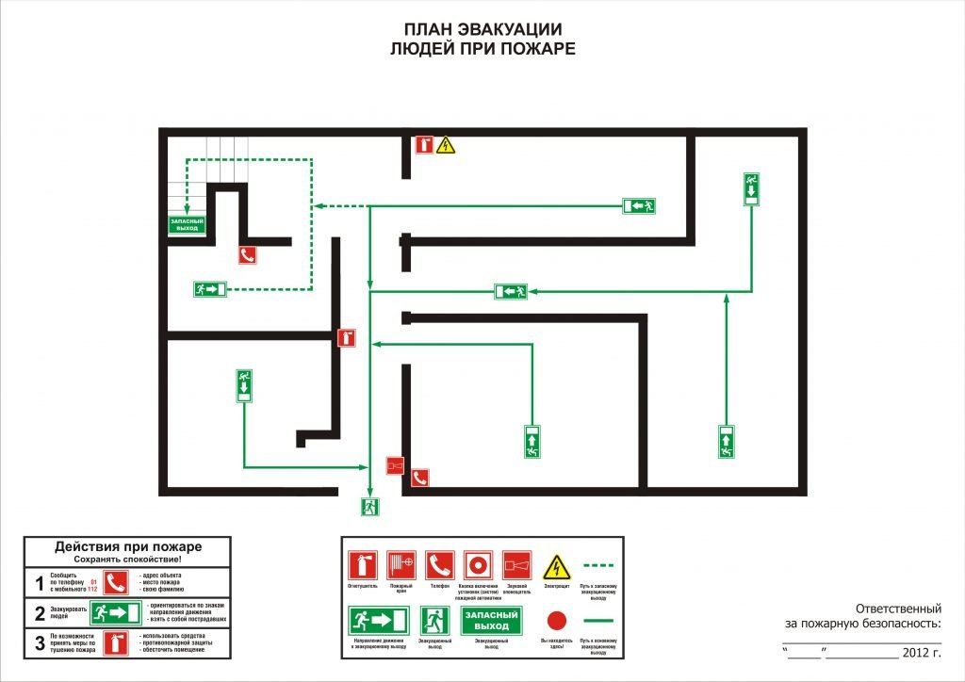
Инструктаж по соблюдению правил противопожарной безопасности, правил охраны труда, техники безопасности, санитарно-эпидемиологических правил и гигиенических нормативов

Slide 4
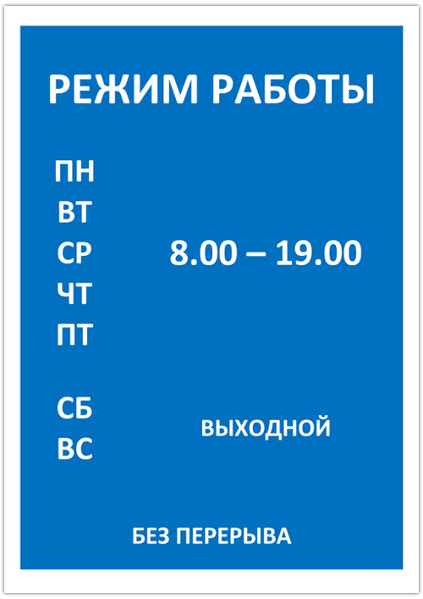
Общая информация о Профильной организации – объекте практики
Необходимо кратко описать особенности деятельности Профильной организации, указав ее организационно-правовую форму, вид и масштабы деятельности.
Организация ООО «…» осуществляет свою деятельность с … г.
Основными видами деятельности организации являются…
Организация расположена (указать фактический адрес)

Slide 5
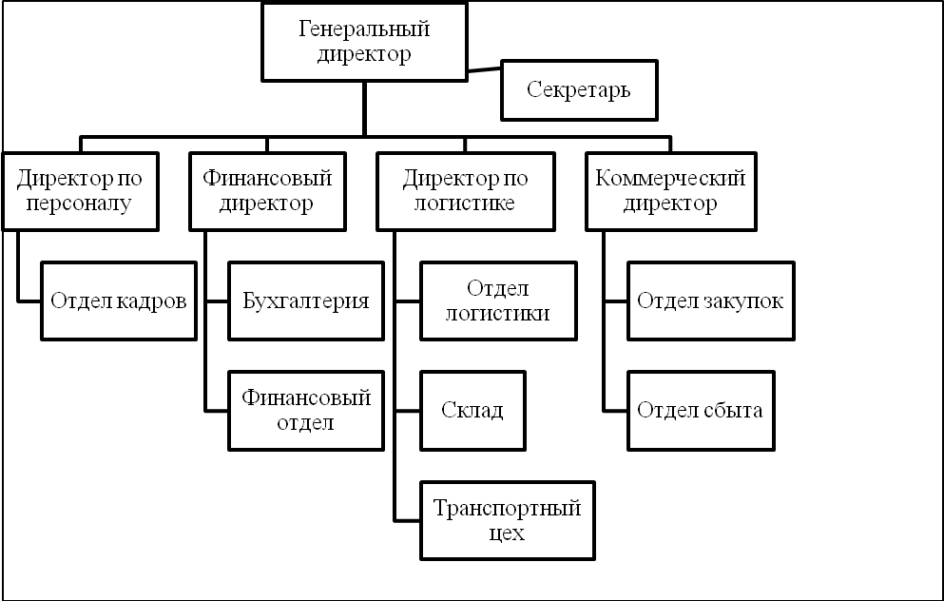
Организационная структура Профильной организации

Slide 6
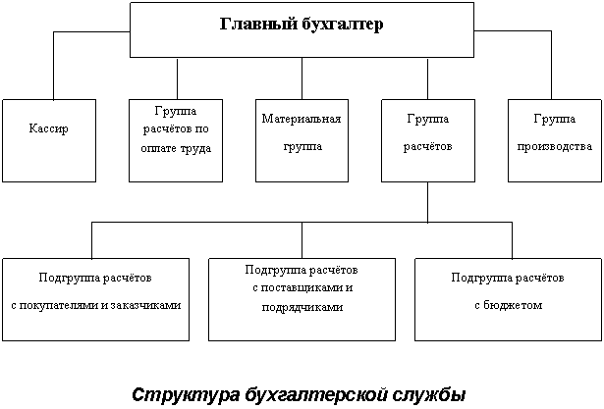
Организационная структура бухгалтерии
Примерный вариант структуры бухгалтерии

Slide 7
Функции бухгалтерии в Профильной организации
Ниже необходимо кратко описать основные функции бухгалтерии
1. …
2. …
3. … и т.д.

Slide 8
Порядок организации бухгалтерского учета
Необходимо кратко описать основные особенности организации бухгалтерского учета объекта практики
Ответственность за организацию бухгалтерского учета несет…
В организации создана бухгалтерия, возглавляемая главным бухгалтером
Применяется … форма учета
Для ведения бухгалтерского учета используется программа…

Slide 9
Нормативно- правовая база
Необходимо сделать подборку нормативно-правовых документов, которые регулируют ведение бухгалтерского учета
1. …
2. …
3. …
4. …

Slide 10
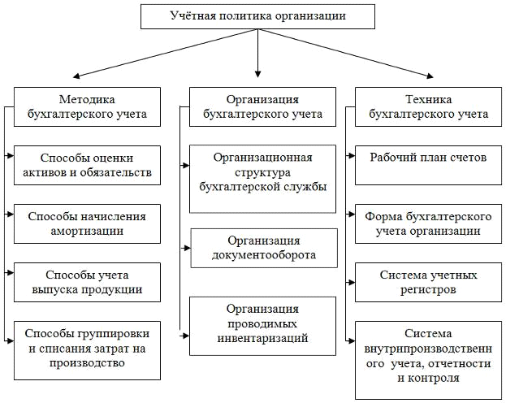
Анализ учетной политики организации
Необходимо рассмотреть структуру учетной политики Профильной организации, указать ее основные разделы, привести выдержки из учетной политики в отношении вопросов учета расчетов по налогам и сборам и составления отчетности

Slide 11
Расчеты с внебюджетными фондами
Организация производит оплату следующих взносов во внебюджетные фонды:
№ п/п | Название внебюджетного фонда и платежа | Ставка взносов | База | Счет бухгалтерского учета

Slide 12
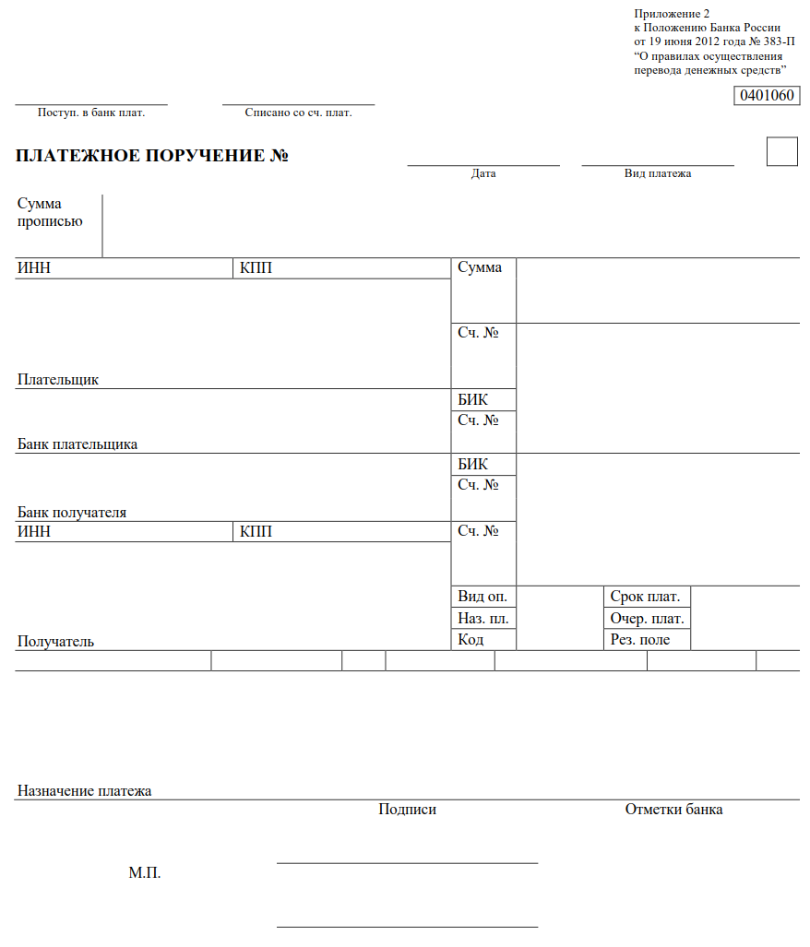
Заполнение платежных документов по перечислению налогов и сборов в государственные внебюджетные фонды
Приведите примеры заполненных документов на перечисление взносов во все внебюджетные фонды

Slide 13
Расчеты по налогам и сборам
Организация является плательщиком следующих налогов:
№ п/п | Наименование налога | Ставка налога, % | База налога | Примечание
1 | НДФЛ | 13 | Доходы работников | Организация является налоговым агентом
2 | НДС | 20 | Выручка
…

Slide 14
Операции по учету налогов и сборов
№ п/п | Содержание операции | Сумма, руб. | Корреспонденция счетов
 |  |  | дебет | кредит

Slide 15
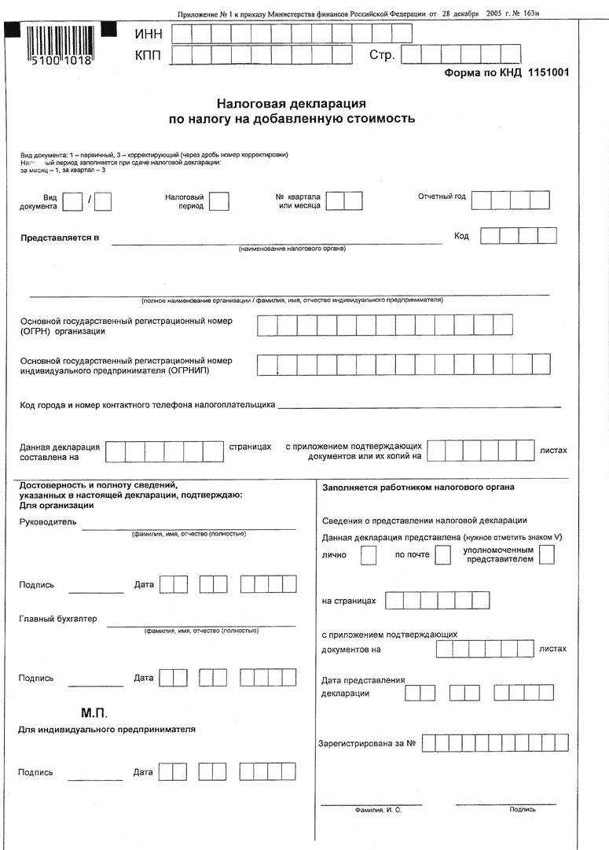
Составление налоговых деклараций по налогам, плательщиком которых является организация
Привести заполненные формы деклараций по нескольким основным налогам

Slide 16
Предложения и рекомендации по совершенствованию учета расчетов с бюджетом и внебюджетными фондами
Осуществить комплексный анализ собранной информации, разработать свои предложения и рекомендации по совершенствованию учета расчетов с бюджетом и внебюджетными фондами на основе сравнения полученных данных по месту прохождения практики и теоретических знаний, сформированных при изучении профессионального модуля ПМ.03 Проведение расчетов с бюджетом и внебюджетными фондами.
1. …
2. …
3. …

